Slide 1
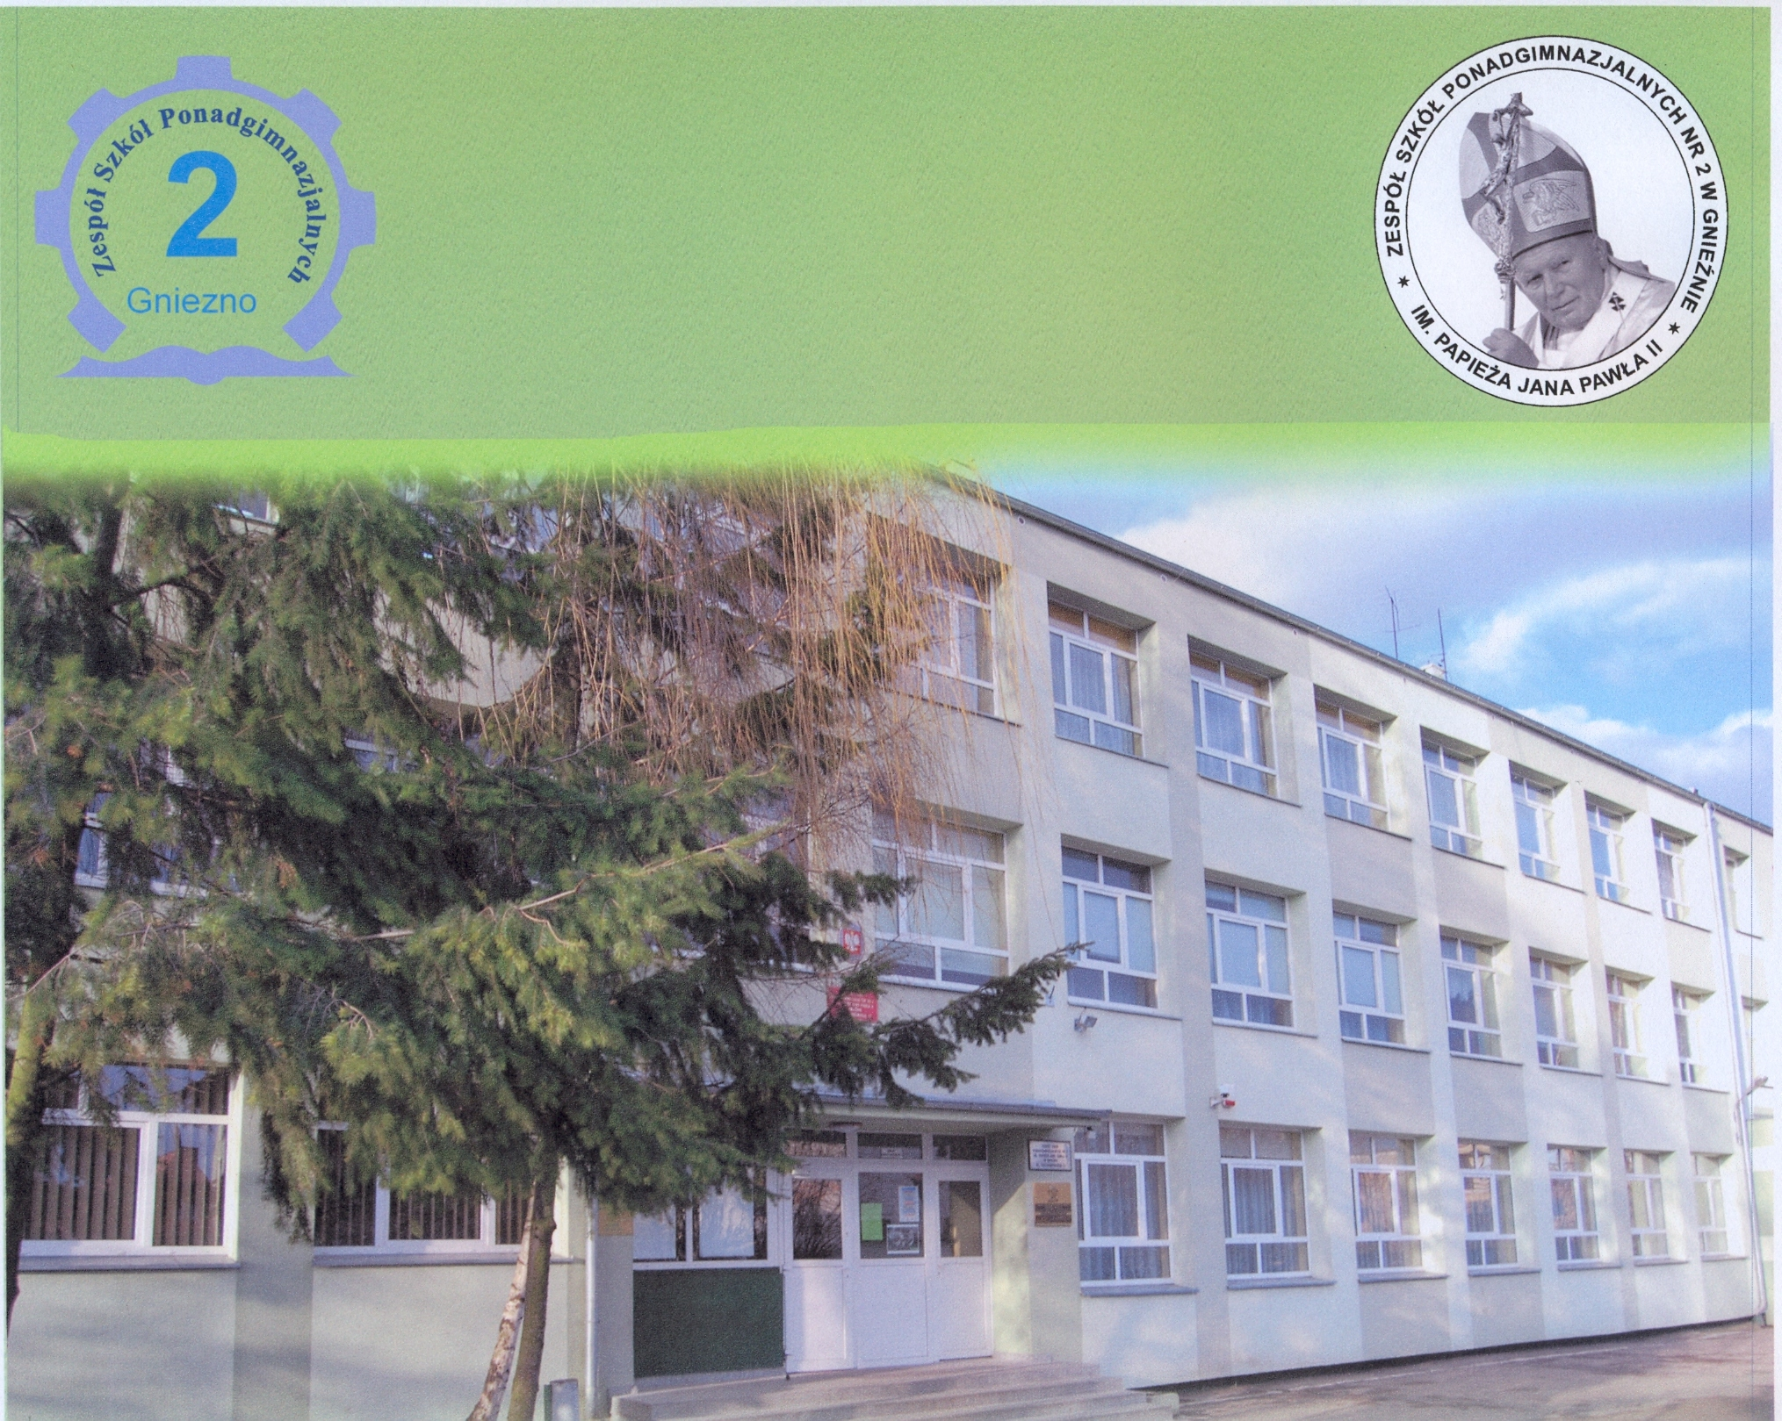

ul. Cieszkowskiego 17
62-200 Gniezno
61 426-56-37
www.zsp2.gniezno.pl
sekretariat@zsp2.gniezno.pl

Slide 2
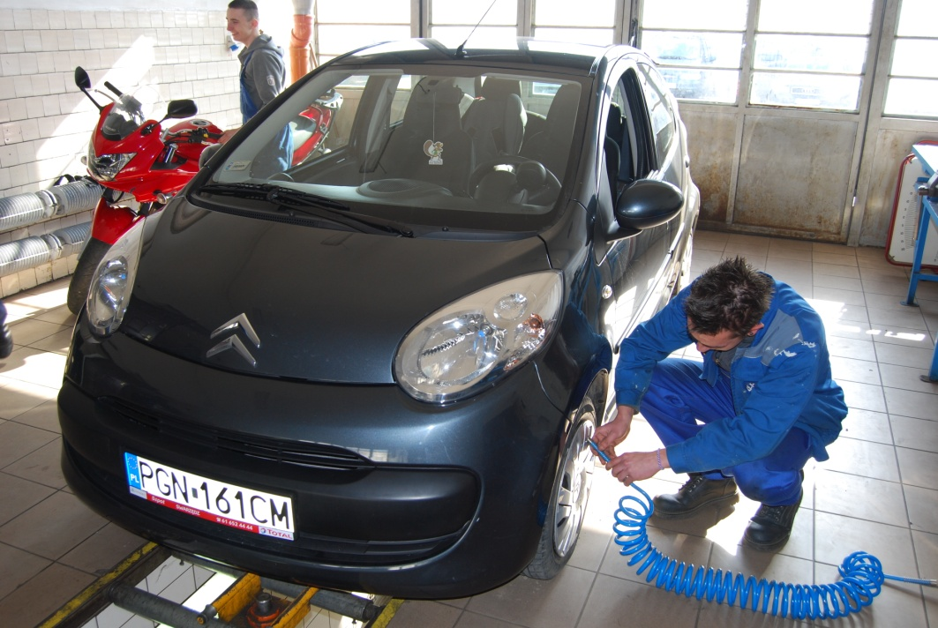
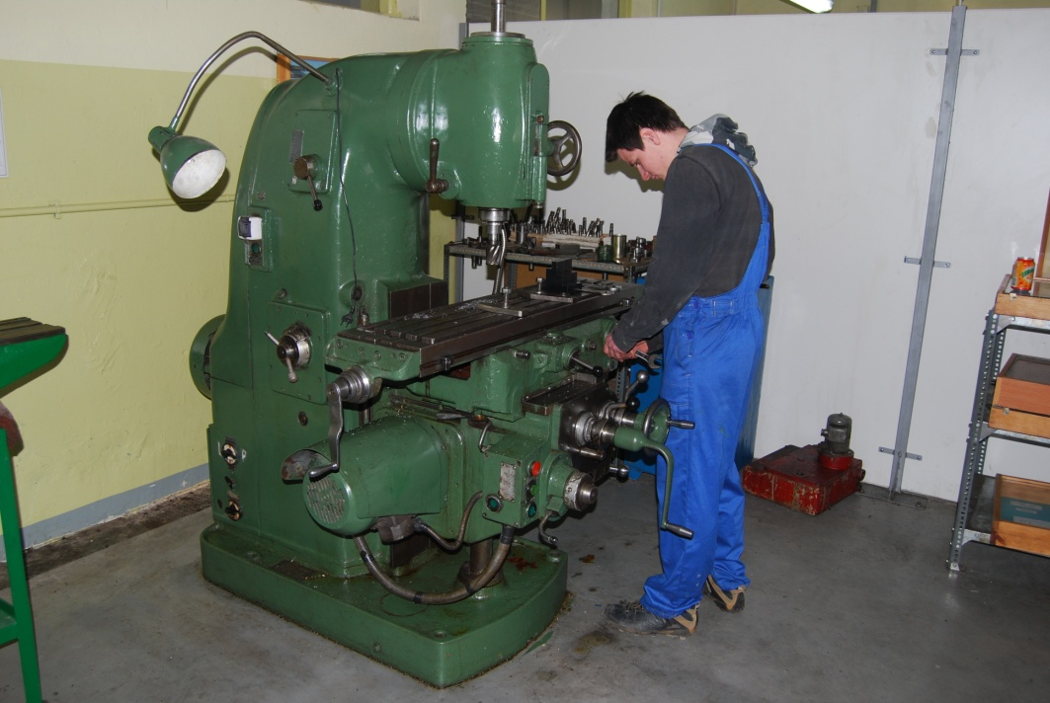
ZASADNICZA SZKOŁA ZAWODOWA
kształci w zawodach:
  elektryk
  mechanik pojazdów samochodowych
  elektromechanik pojazdów samochodowych
  operator obrabiarek skrawających.

Slide 3
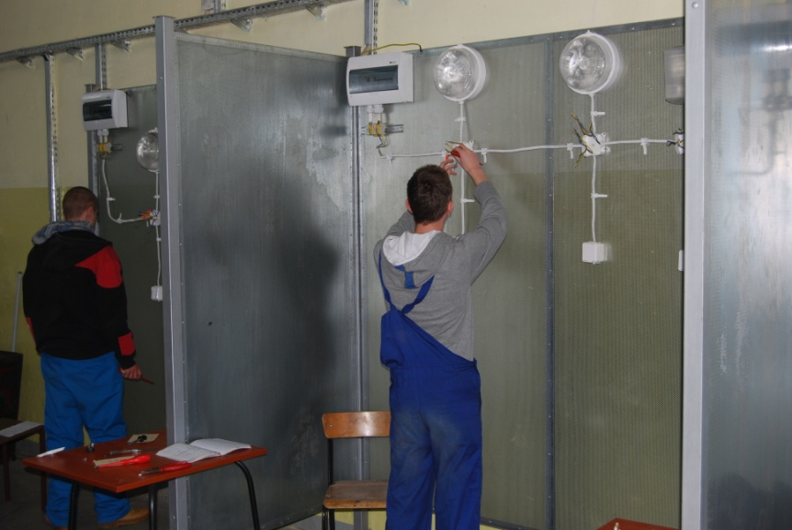
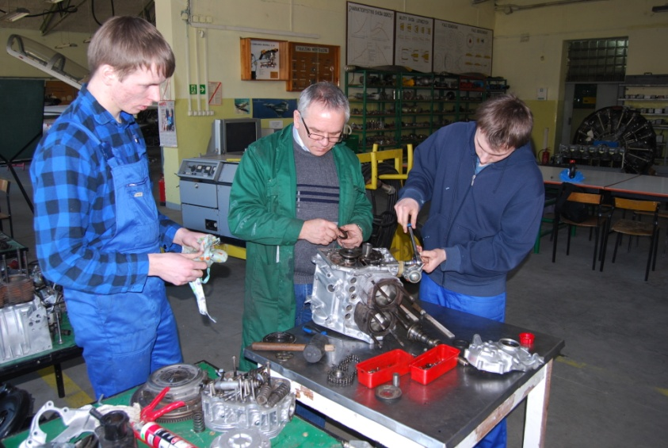
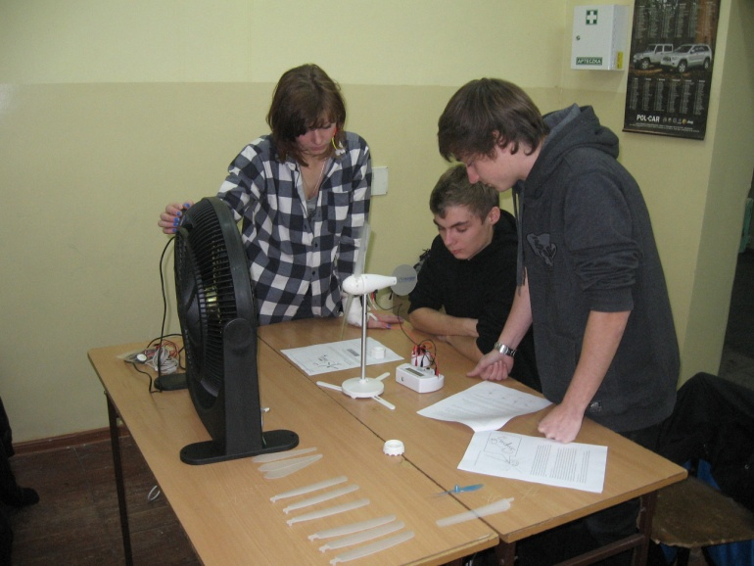
TECHNIKUM
kształci w zawodach:
  technik elektryk
  technik elektronik
  technik mechatronik
  technik mechanik lotniczy
  technik pojazdów samochodowych
  technik urządzeń i systemów energetyki odnawialnej

Slide 4
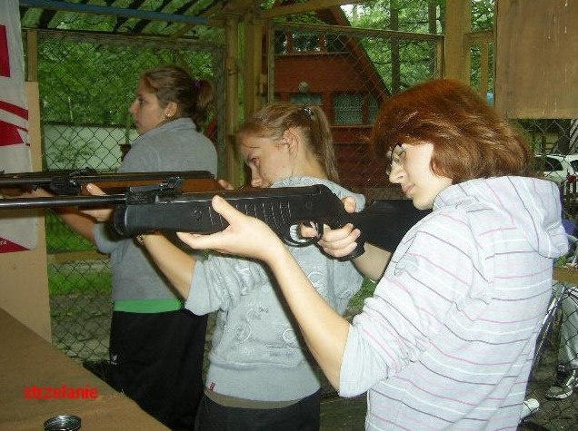
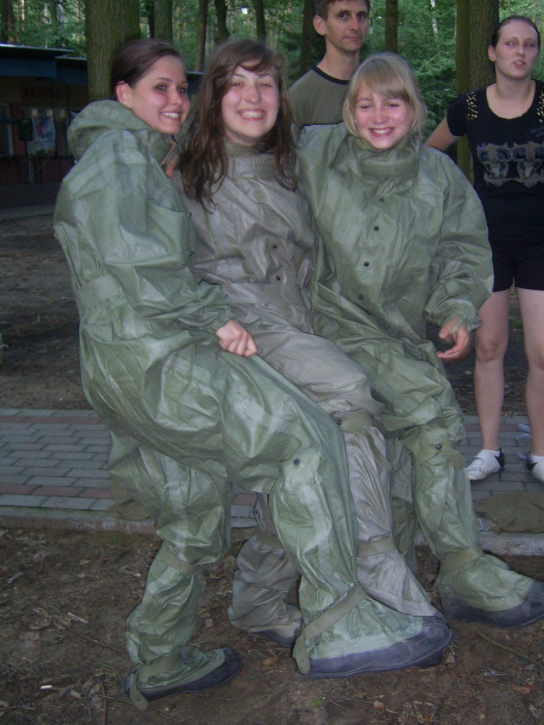
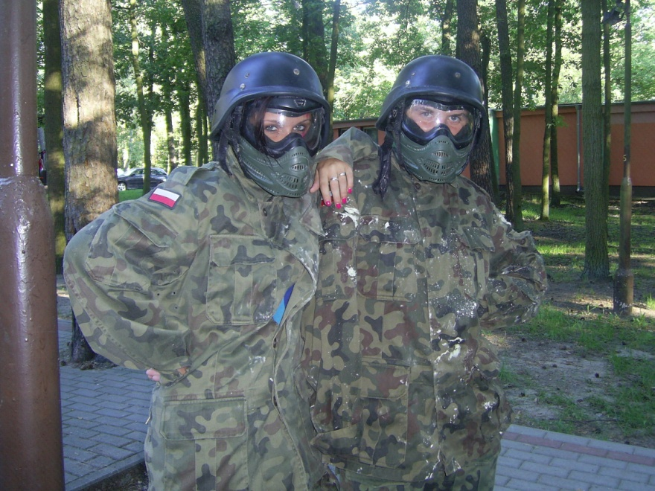
Liceum ogólnokształcące
o ukierunkowaniu sportowo – obronnym

Slide 5
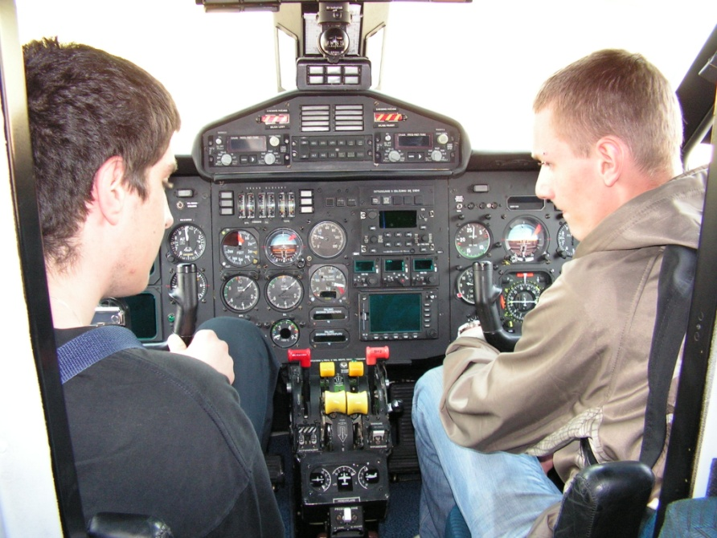
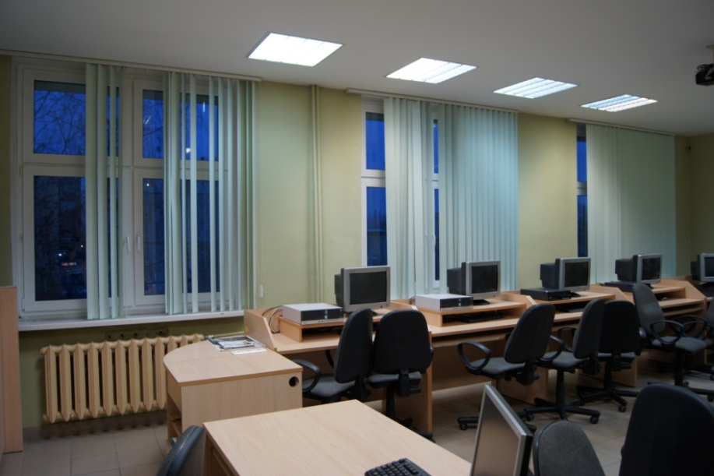
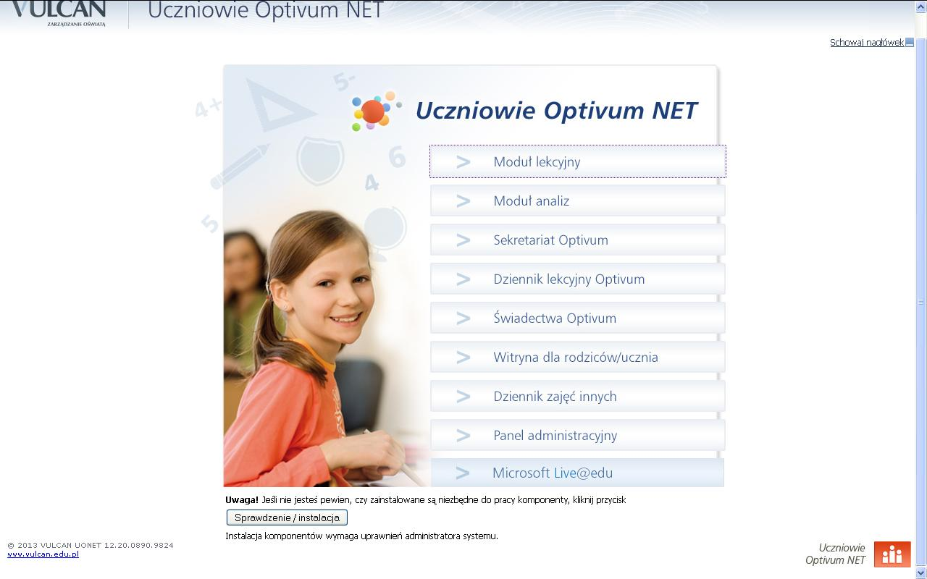
Szkoła nowoczesna
Komputer na każdym stanowisku
Projektory multimedialne w każdej sali
Tablice interaktywne
Pracownie komputerowe
Multimedialne centrum Informacyjne
Zinformatyzowana biblioteka
Dziennik elektroniczny
Internetowy dzienniczek ucznia

Slide 6
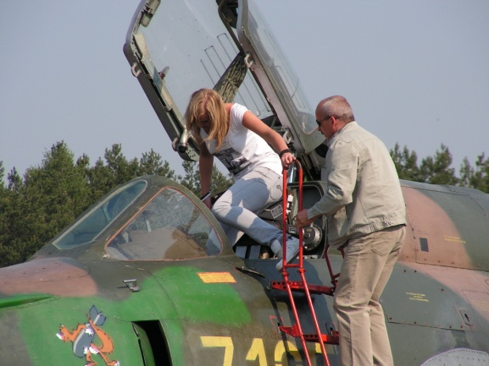
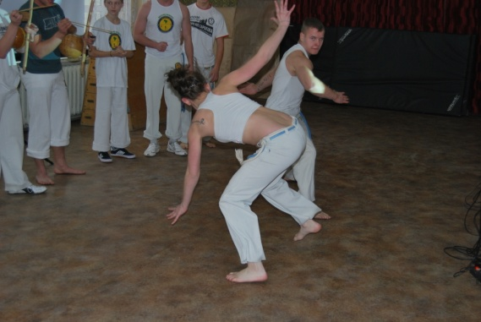
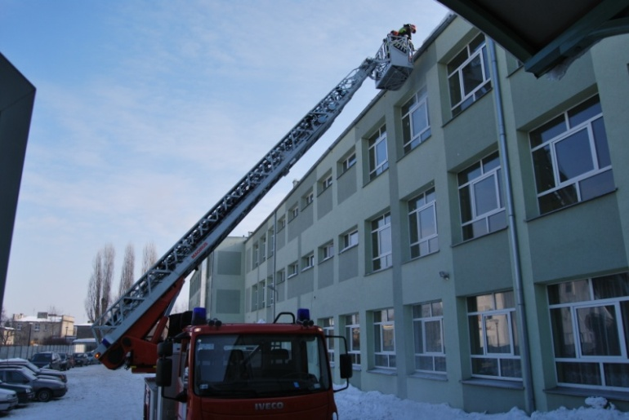
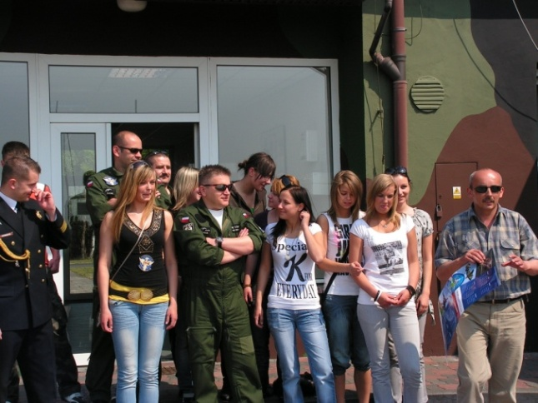
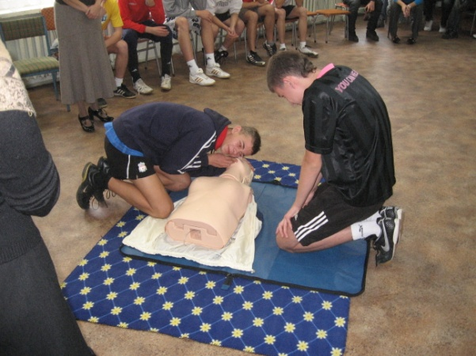
Szkoła bezpieczna
Monitoring wizyjny
Wszyscy nauczyciele przeszkoleni z zakresu udzielania pierwszej pomocy
Higienistka szkolna
Taśmy antypoślizgowe na stopniach
Fantomy – pomoce dydaktyczne
Współpraca ze Strażą Pożarną, Policją i Wojskiem

Slide 7
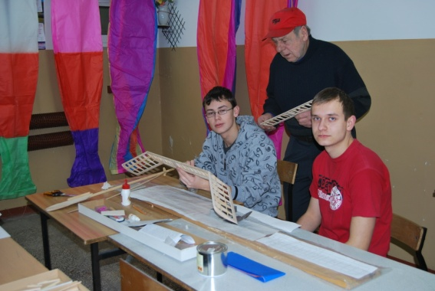
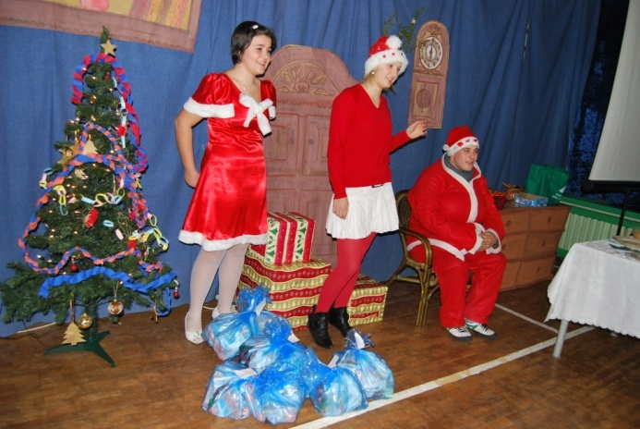
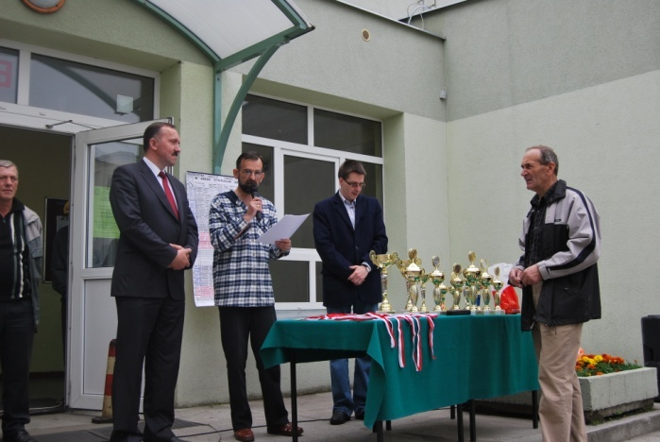
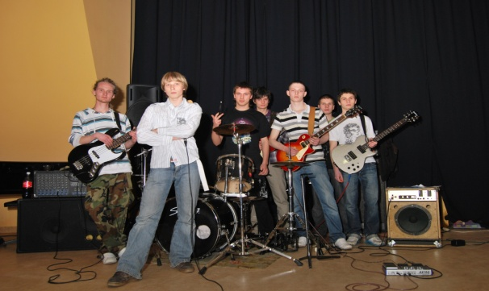
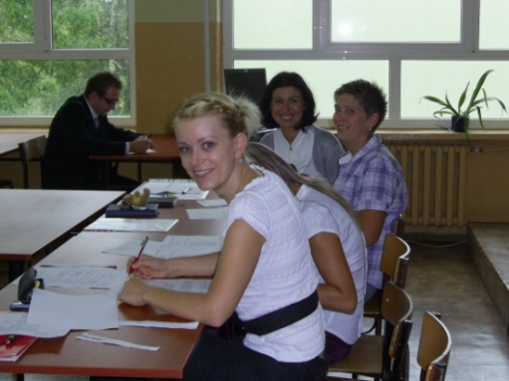
Szkoła przyjazna
W szkole oprócz programowej nauki, uczniowie mogą wszechstronnie rozwijać swoje zdolności w różnych działających kołach zainteresowań takich jak:
Koło Ligi Obrony Kraju
Koło modelarskie
Koło Fotograficzne
Koło Turystyczno – Krajoznawcze
Koło Teatralne
Koło PCK
Szkolne koło CARITAS
Szkolny Klub Sportowy
Młodzieżowy zespół muzyczny „Cieszko band”
Notes:
7

Slide 8
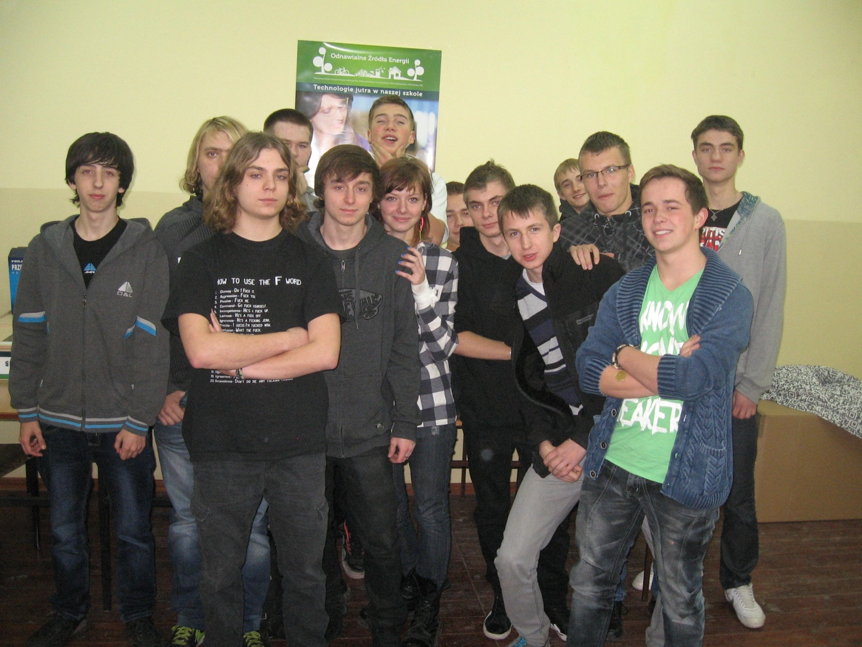
Odnawialne źródła energii w naszej szkole
Od września 2012 Szkoła bierze udział w projekcie realizowanym przez firmę DC Edukacja Sp. z o.o. w partnerstwie z Wielkopolską Agencją Zarządzania Energią (WAZE) współfinansowanym przez Unię Europejską.
W ramach tego projektu
w Centrum Kształcenia Praktycznego Zespołu Szkół Ponadgimnazjalnych nr 2
od listopada 2012 r. do marca 2013 r. odbywały się dla uczniów biorących udział w projekcie zajęcia pozalekcyjne.
Notes:
8

Slide 9
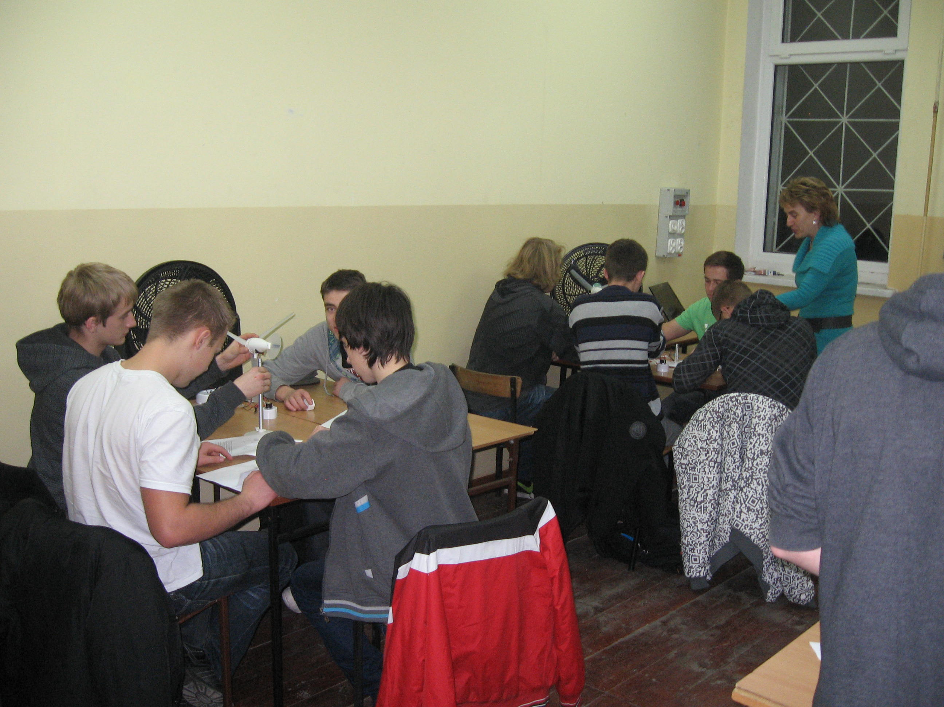
Podczas zajęć uczniowie mieli możliwość zapoznania się z procesem wytwarzania energii elektrycznej z wykorzystaniem technologii OZE.
Uczniowie w ramach zajęć pracowali na mobilnych zestawach edukacyjnych do prowadzenia eksperymentów związanych z energią odnawialną wraz
z oprogramowaniem dostarczonym przez pomysłodawcę projektu.
Notes:
9

Slide 10
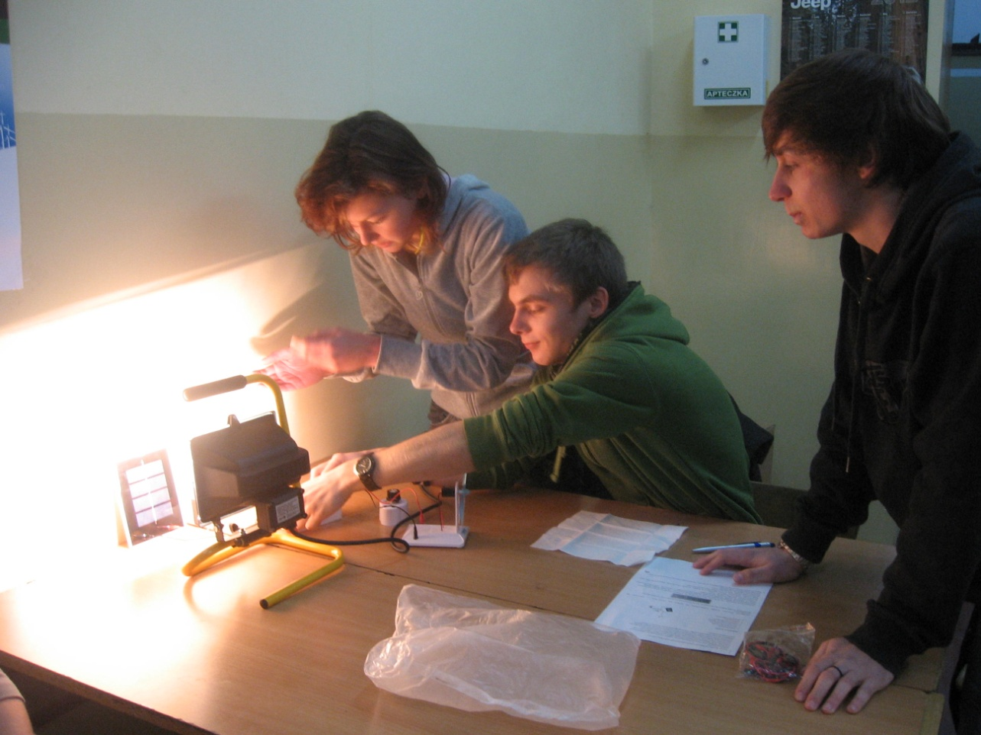
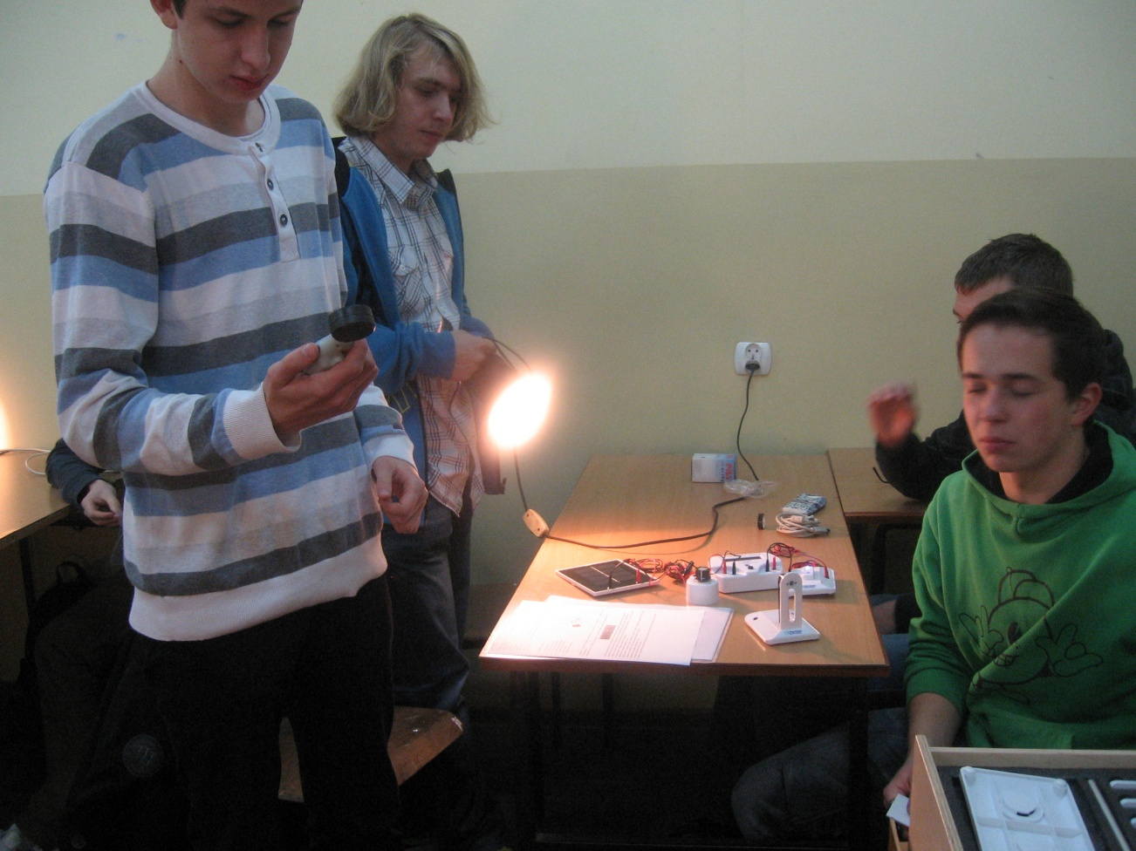
Notes:
10

Slide 11
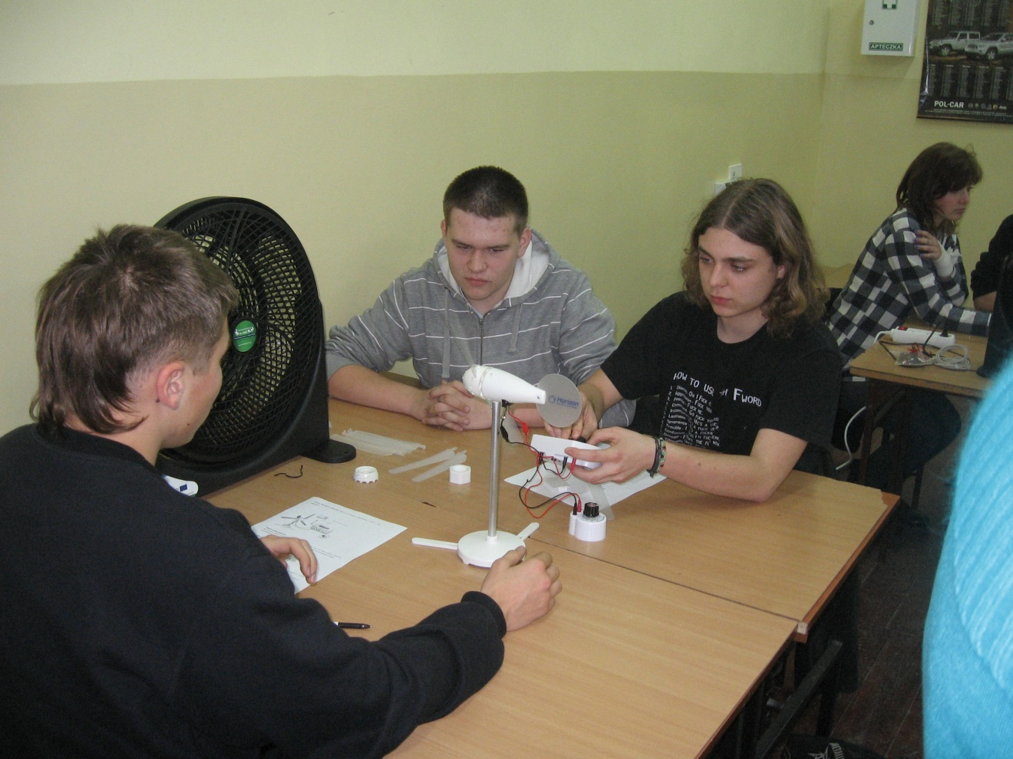
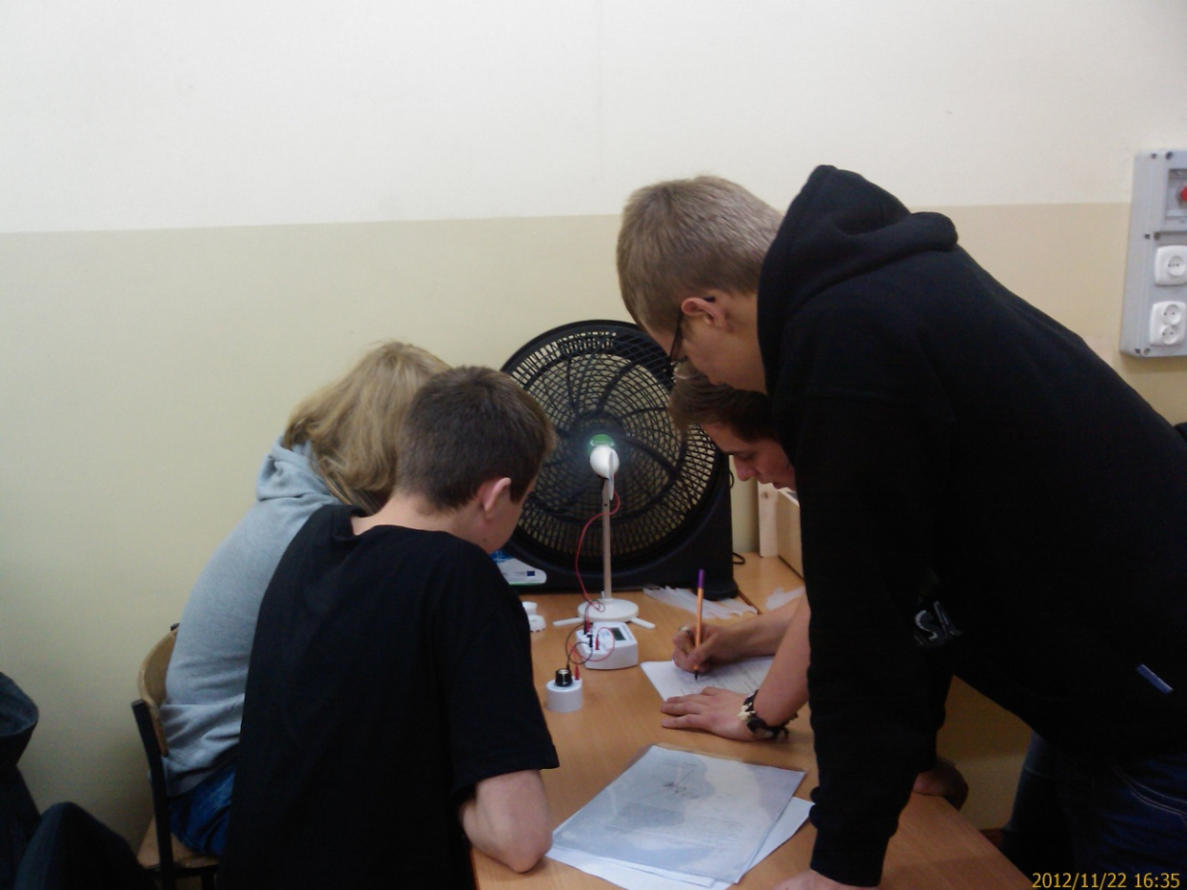
Notes:
11

Slide 12
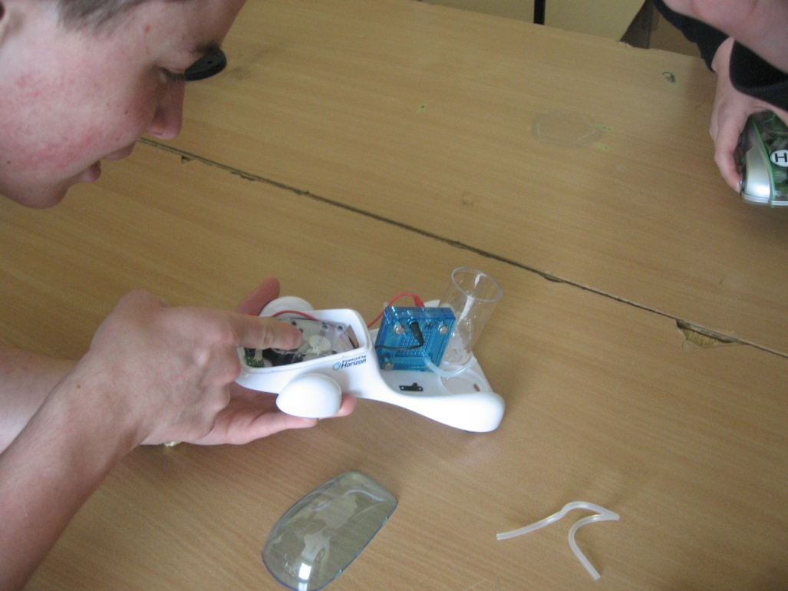
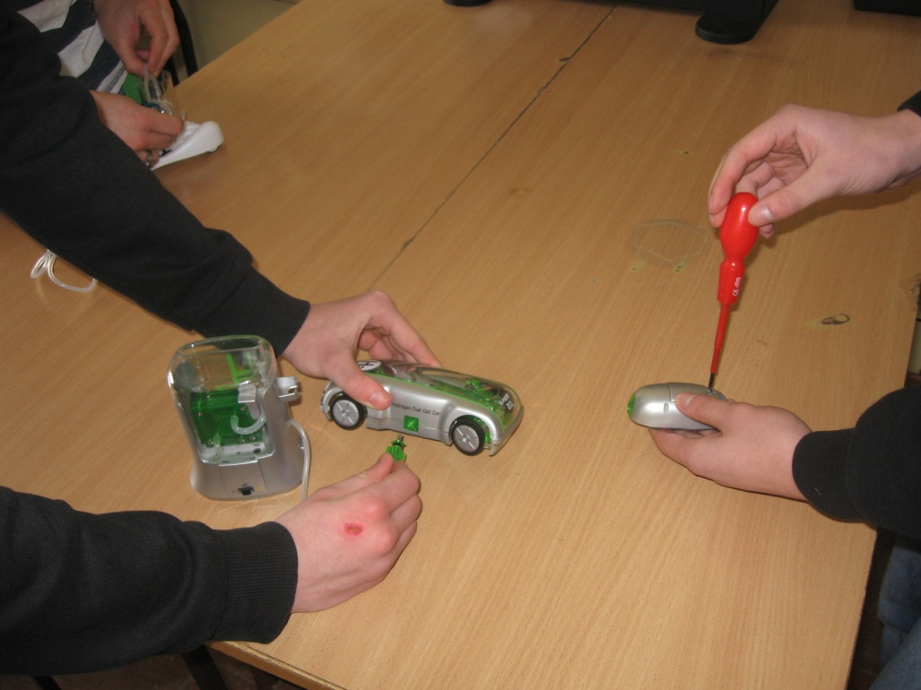
Na zajęciach uczniowie budowali modele samochodów. Modele wykorzystują ogniwa paliwowe do wytworzenia wodoru w procesie elektrolizy. Ogniwo paliwowe pracuje jako ogniwo odwracalne wytwarzając prąd elektryczny, wykorzystywany do zasilania silnika elektrycznego będącego jednostką napędową samochodu.
Notes:
12

Slide 13
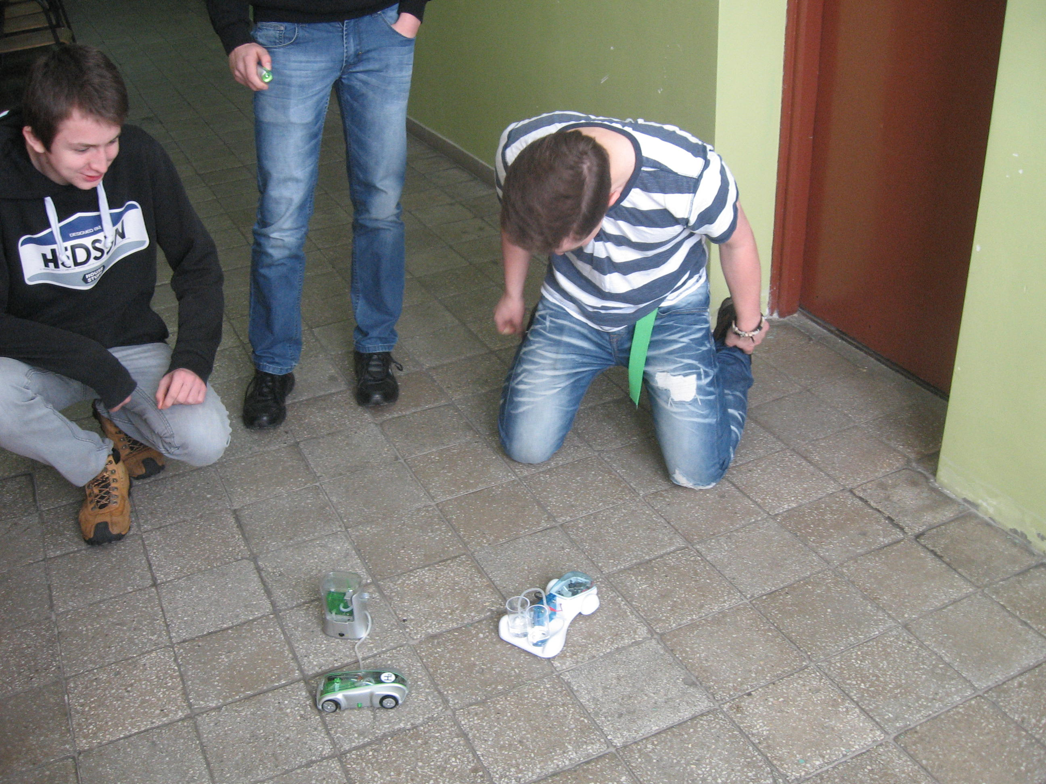
Notes:
13

Slide 14
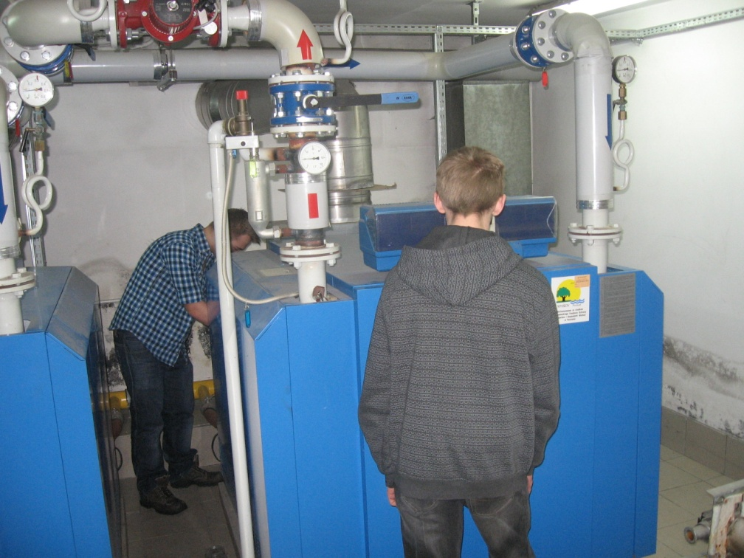
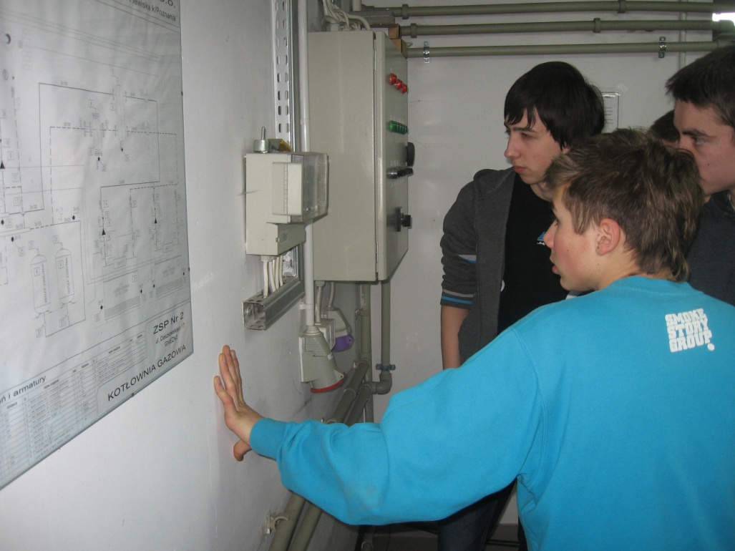
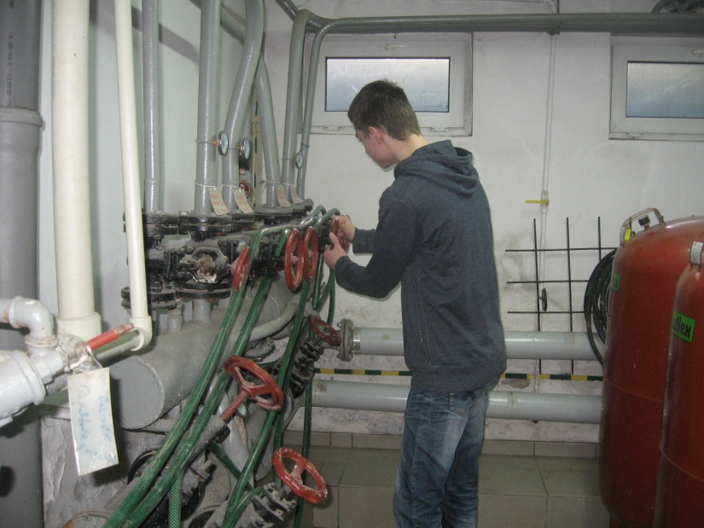
W ramach projektu grupa 12 uczniów odbyła dwutygodniową praktykę. Uczniowie mogli zapoznać się z budową i montażem urządzeń wykorzystywanych do produkcji
i przesyłu energii cieplnej.
Notes:
14

Slide 15
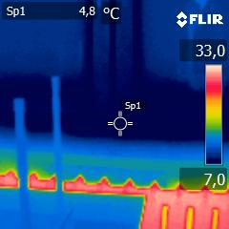
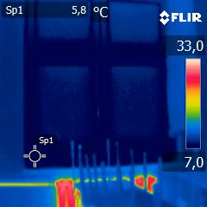
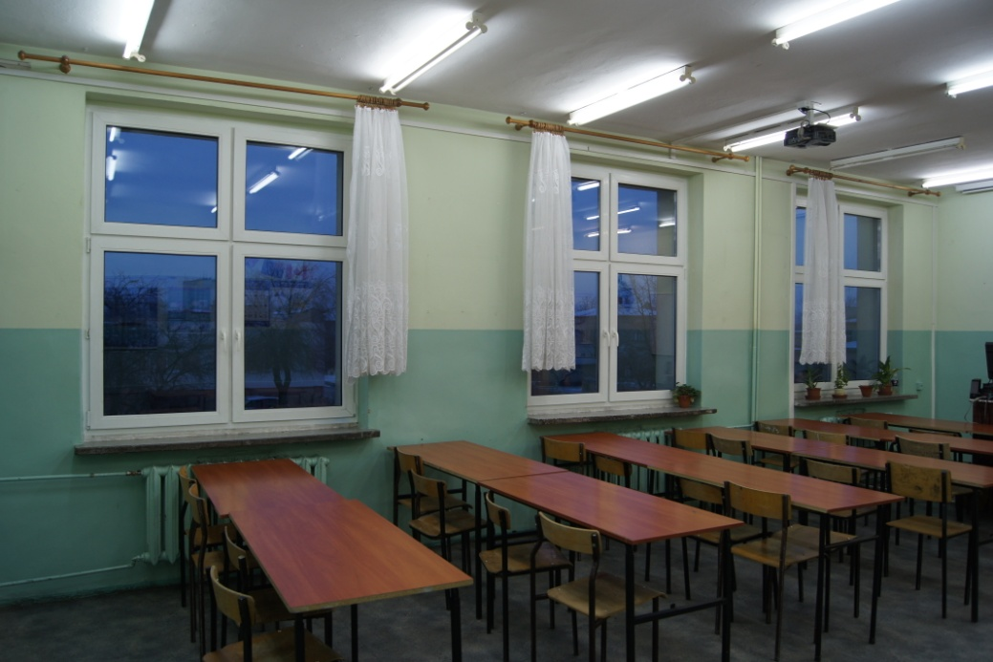
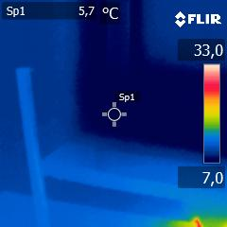
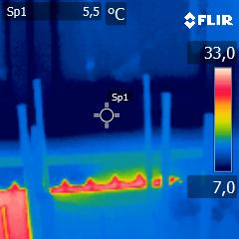
Mieli też okazję sprawdzić przy użyciu kamery termowizyjnej gdzie występują
w budynku szkoły największe straty ciepła.
Notes:
15

Slide 16
Dziękujemy za uwagę!
Justyna Jóźwiak
Jan Dobrzyński
Notes:
16

